Slide 1
LE NOSTRE RIFLESSIONI

Slide 2
Riguardo al COVID e ai motivi del lockdown siamo stati informati …
…forse anche troppo!

Slide 3

BOMBARDAMENTO INFORMAZIONI!

Slide 4
Sul podio delle cose che ci sono mancate di più troviamo …

Slide 5


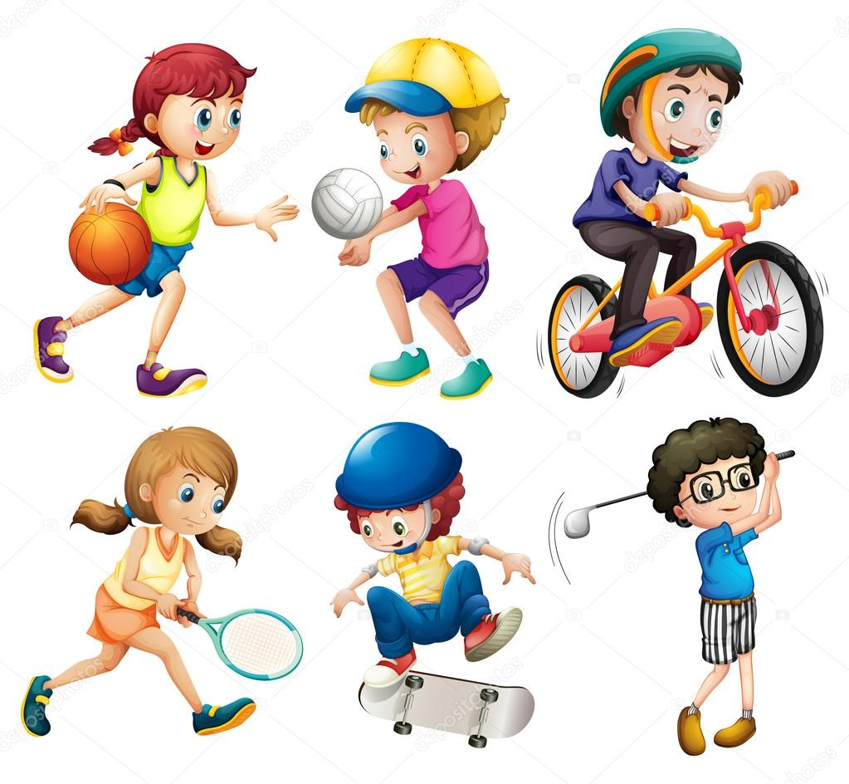

AMICI
SPORT
SCUOLA

Slide 6
Tra le misure anticovid ci pesa tanto …

Slide 7
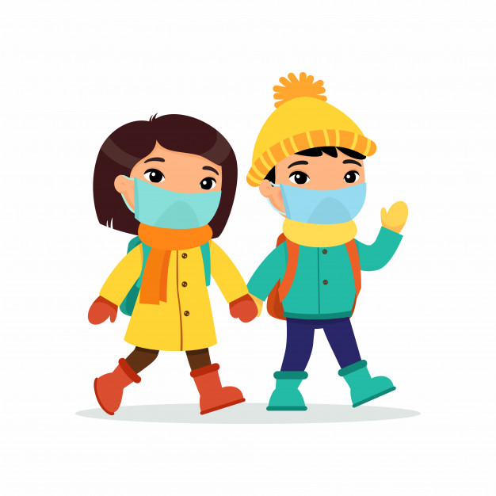

Slide 8
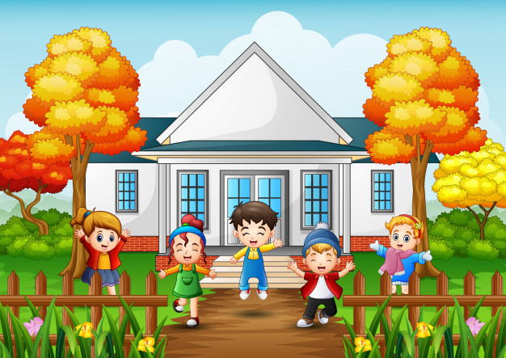
Unica consolazione:
il quarto d’ora d’aria concessa in cortile a turni alterni

Slide 9
Tutti noi abbiamo capito le motivazioni del lockdown,
ma alcuni di noi non hanno potuto fare visite mediche importanti…

Slide 10
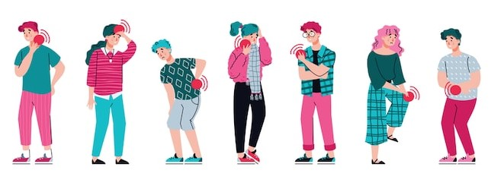
… con peggioramento della salute

Slide 11
Da alcune riflessioni è emerso
un aspetto davvero interessante e cioè …

Slide 12

La riscoperta di
possedere
ANIMALI DA CORTILE
per essere più autonomi e meno dipendenti
dai supermercati

Slide 13

POSSIBILI CONSEGUENZE
POSITIVE
POSSIBILI
CONSEGUENZE
NEGATIVE

Slide 14
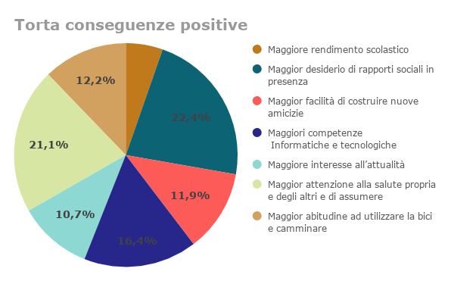
Possibili conseguenze positive

Slide 15
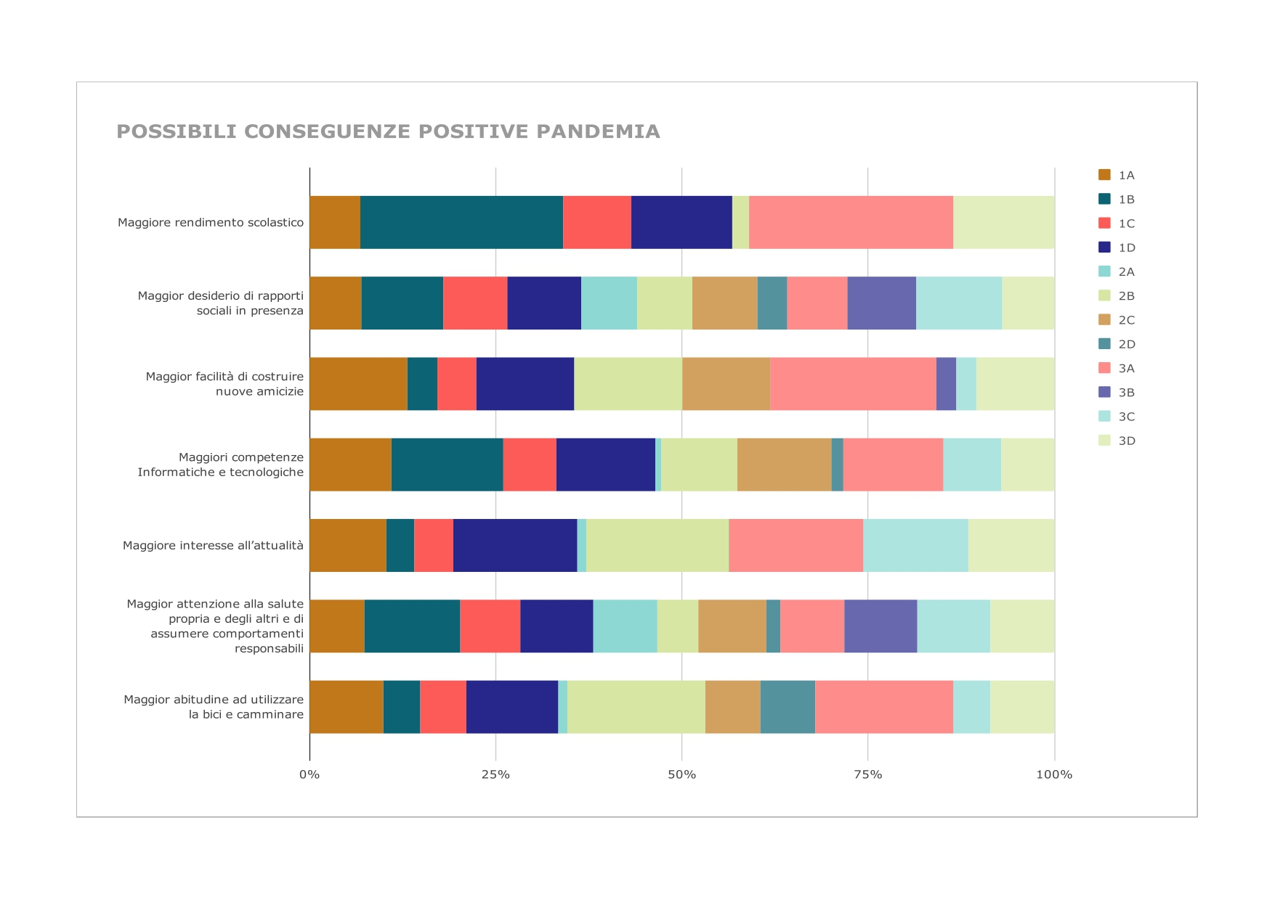

Slide 16
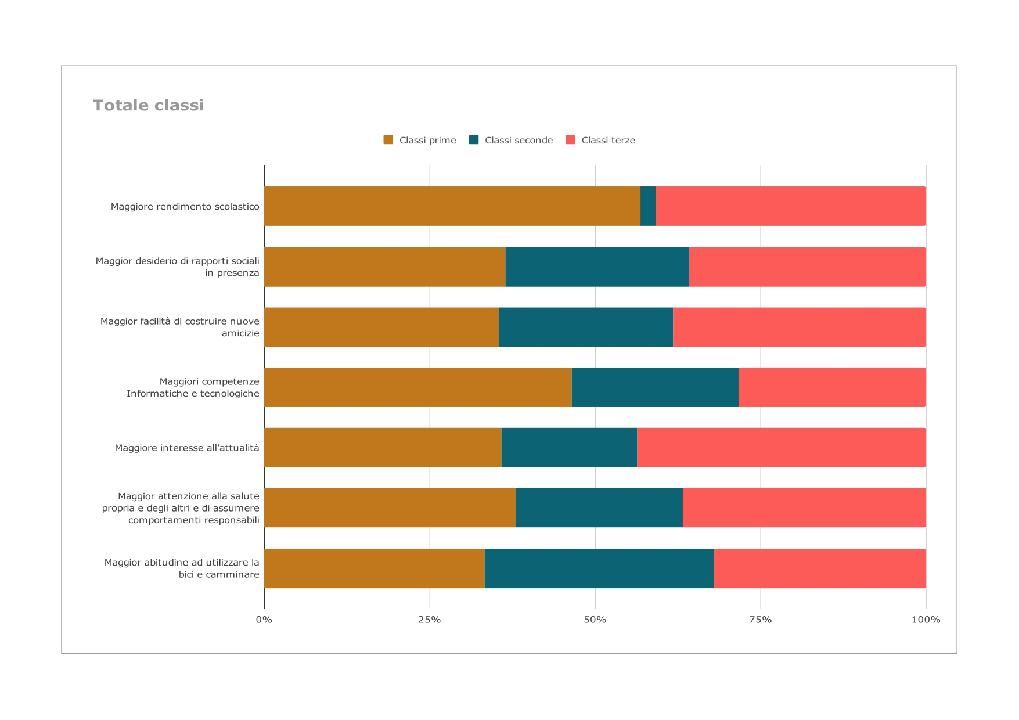

Slide 17
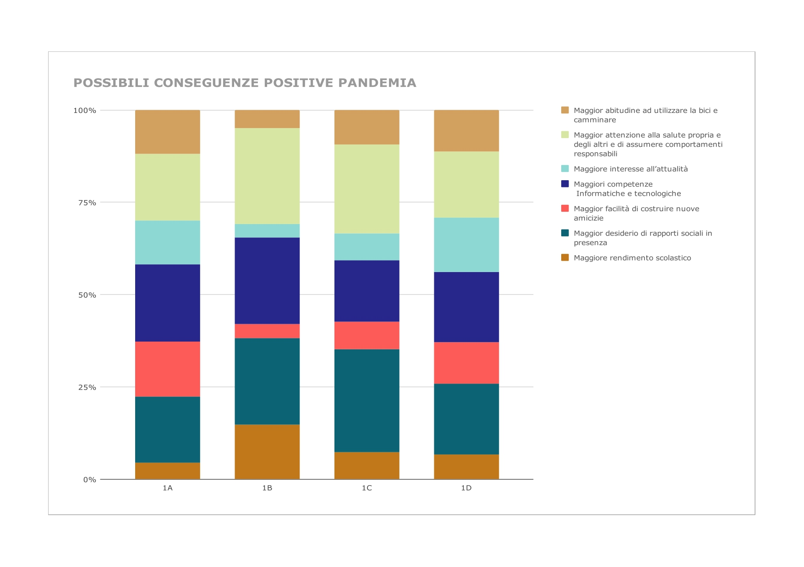
Classi prime

Slide 18
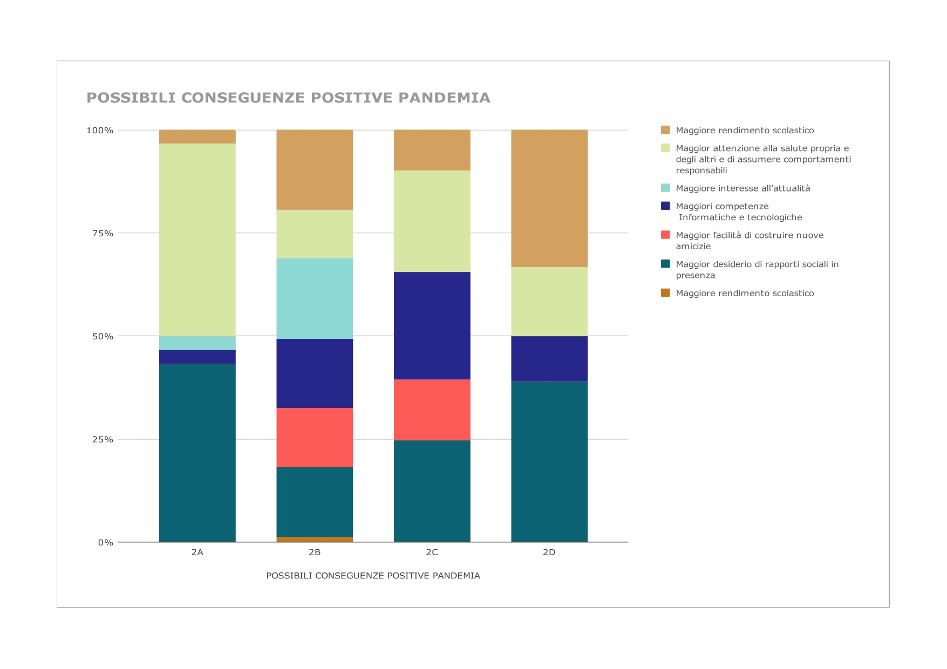
Classi seconde

Slide 19
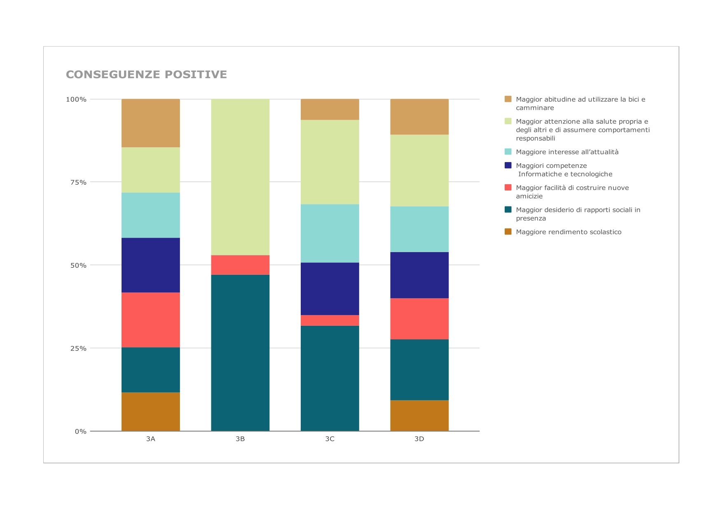
Classi terze

Slide 20
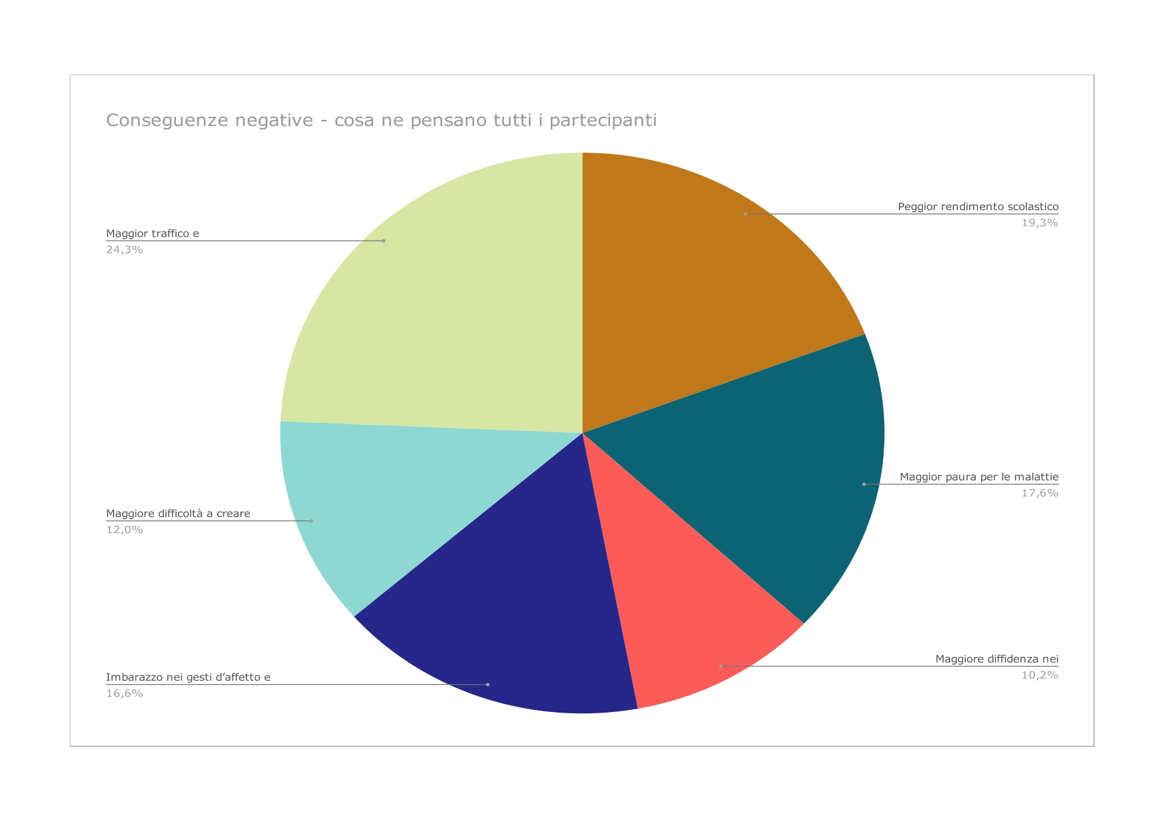
Possibili conseguenze negative

Slide 21
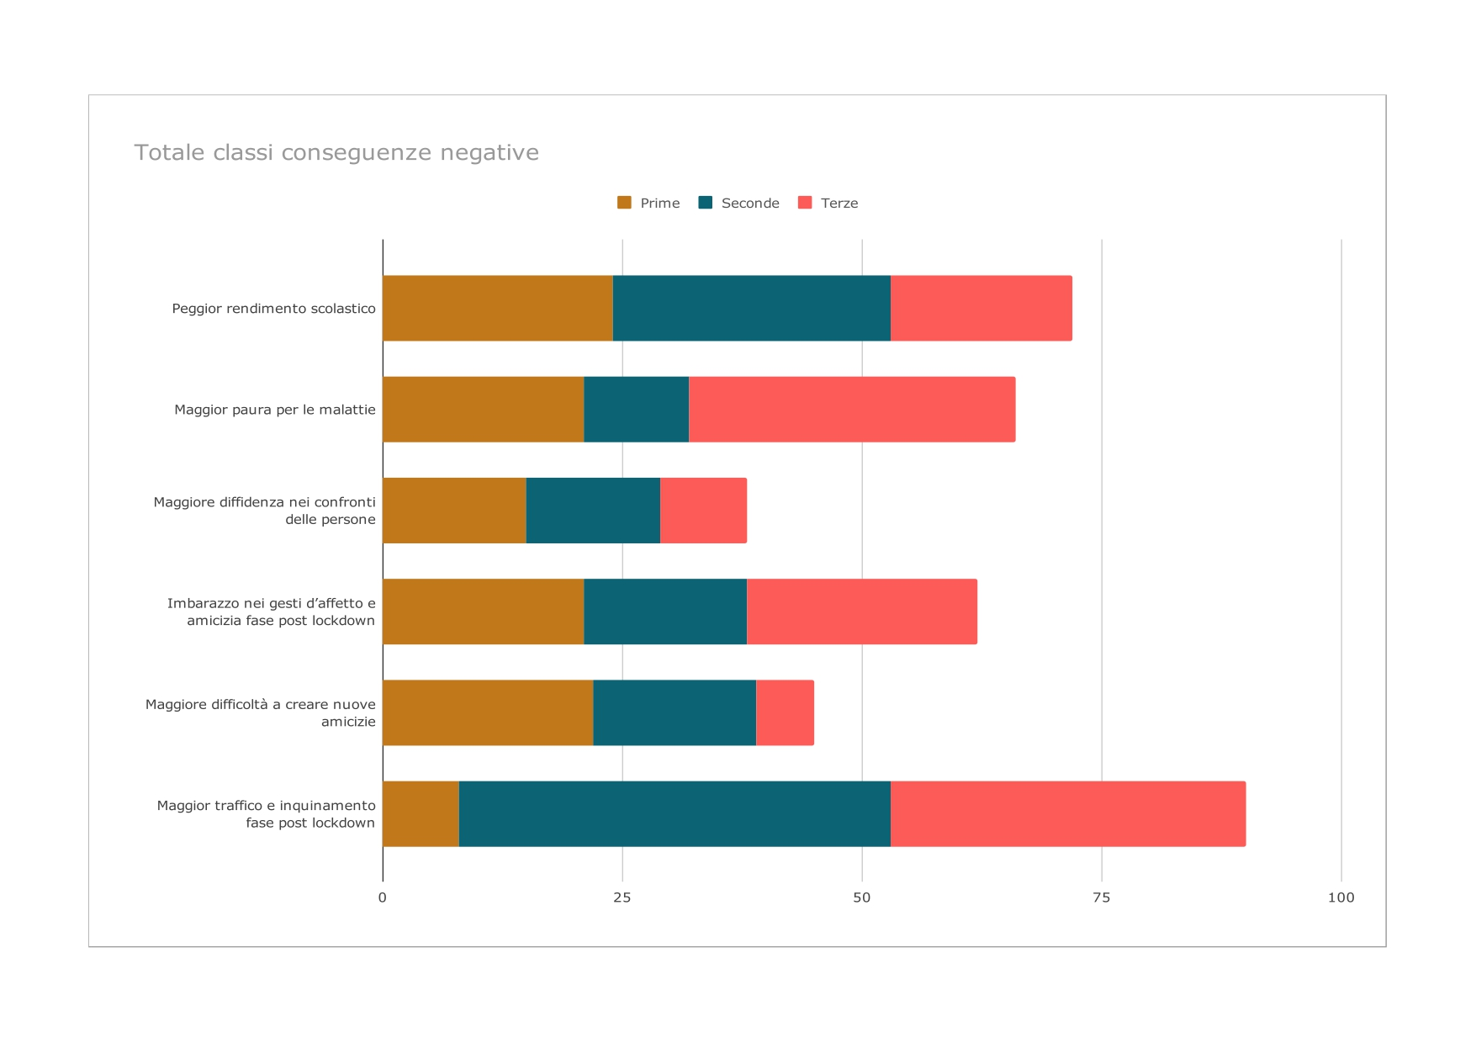

Slide 22
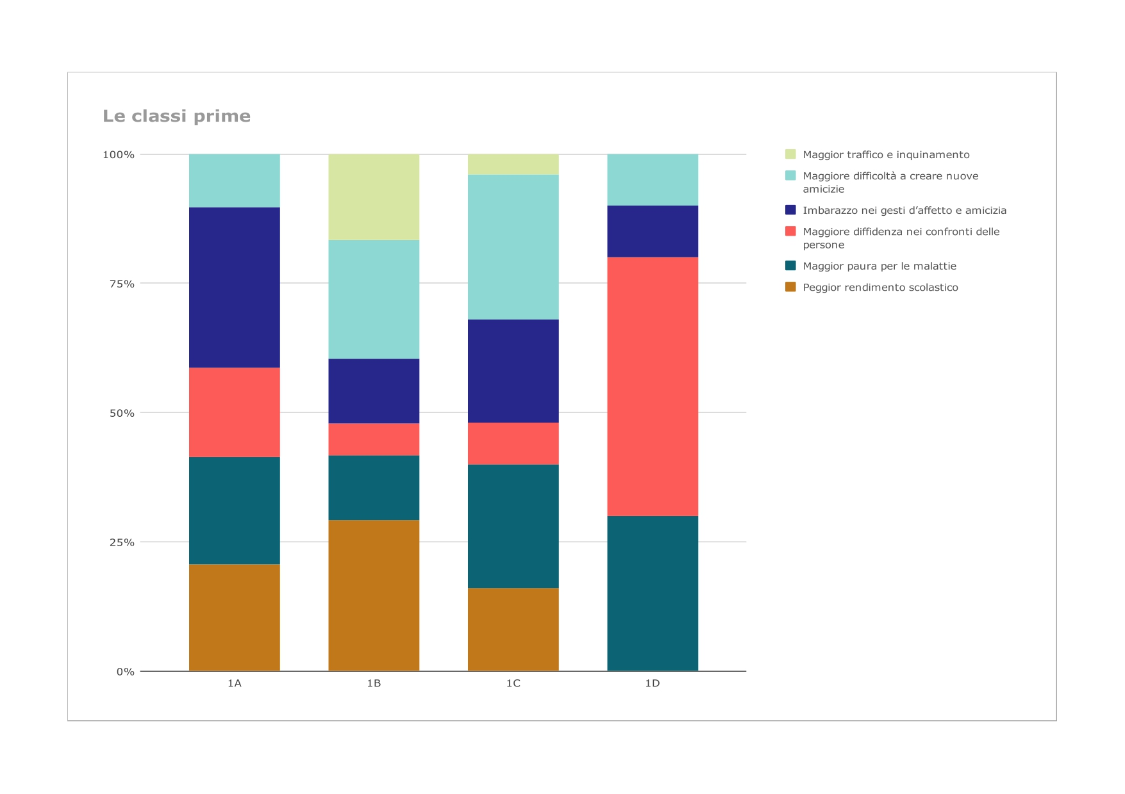
Classi prime

Slide 23
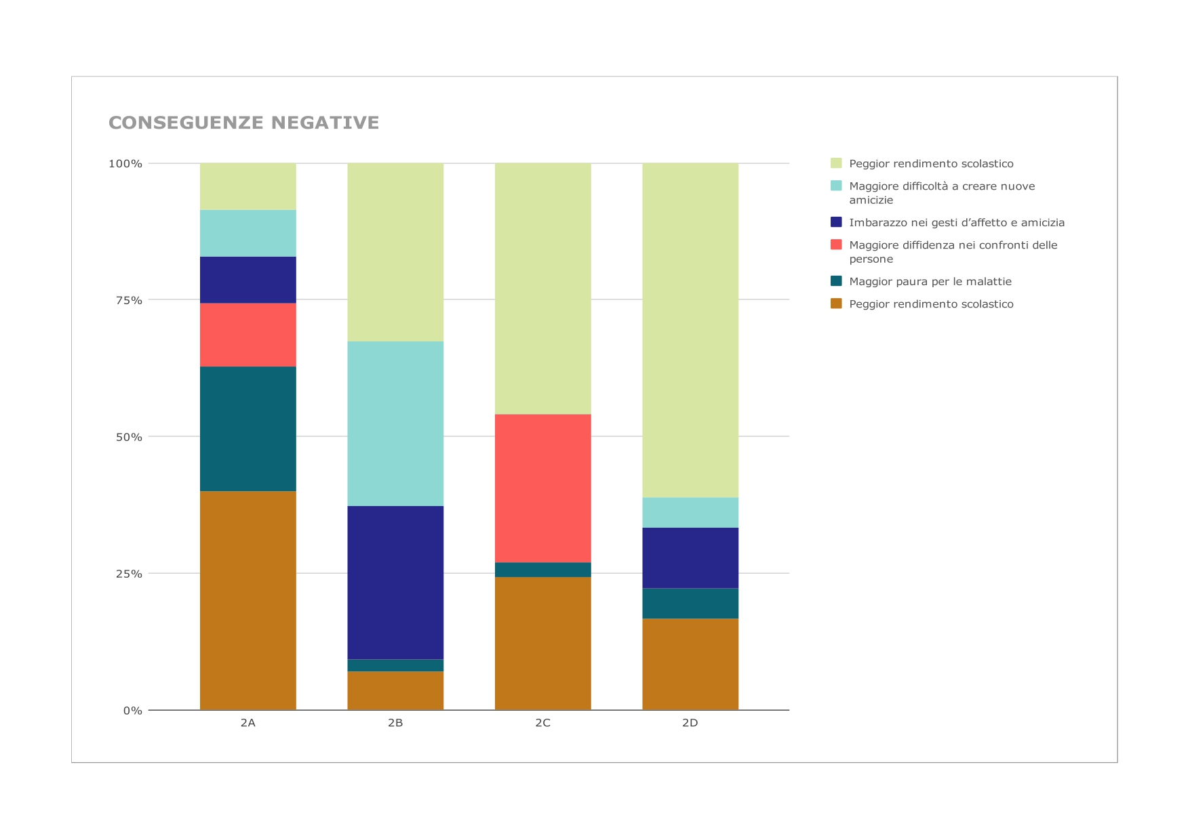
Classi seconde

Slide 24
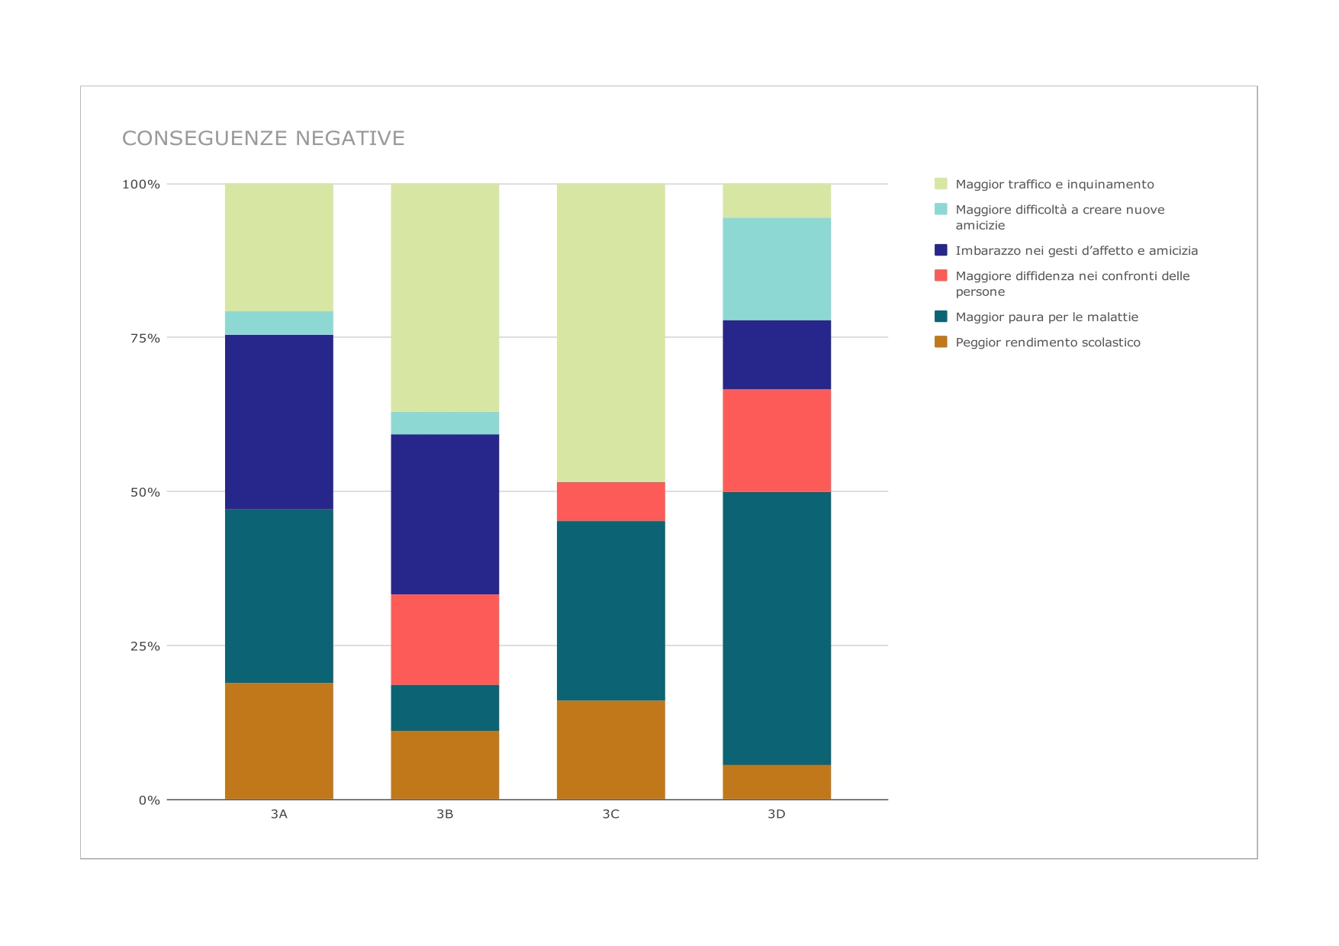
Classi terze

Slide 25
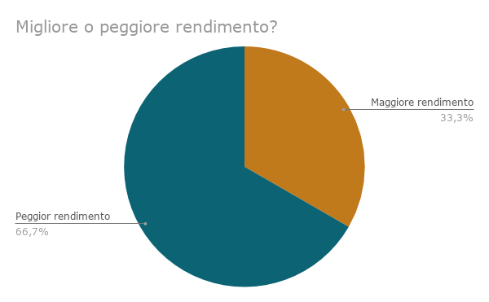
Rendimento scolastico

Slide 26
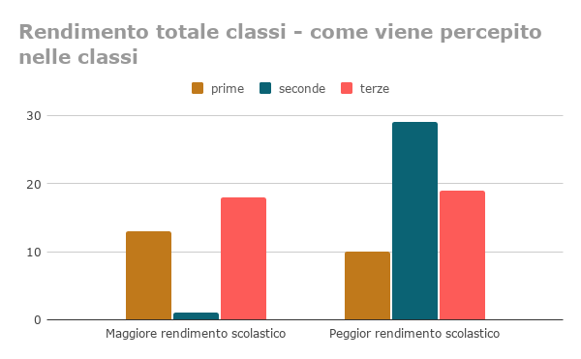

Slide 27
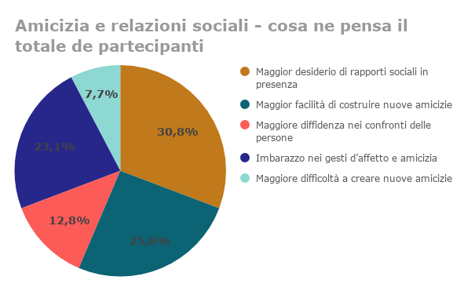
Amicizia e relazioni sociali

Slide 28
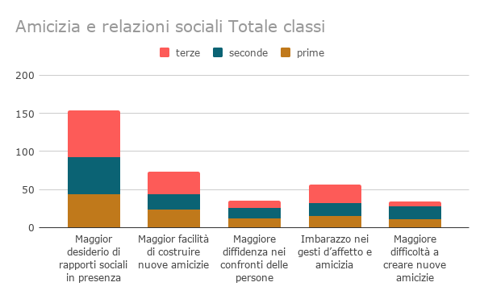

Slide 29
In alcune classi prime sono state
individuate altre conseguenze
positive come …

Slide 30
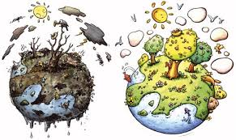
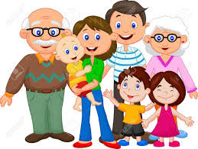
Rafforzamento legami familiari
Riduzione inquinamento

Slide 31
e negative come …

Slide 32
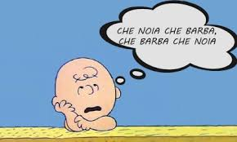
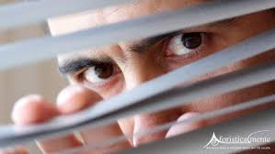
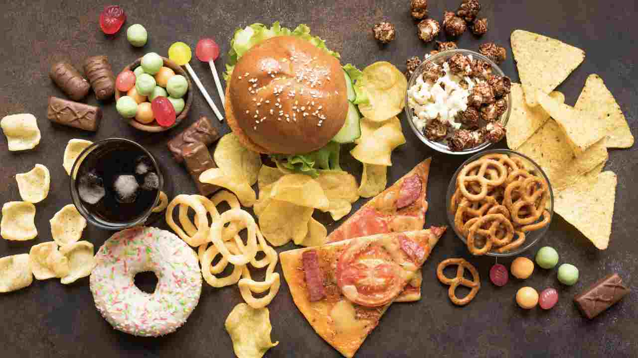
RAPPORTI TRA PARENTI PIU’ DIFFIDENTI
(es. tra nonni e nipoti)
LA NOIA
ALIMENTAZIONE PIU’ SREGOLATA

Slide 33
Riscrittura di alcuni diritti
della Convenzione
…ai tempi del COVID

Slide 34
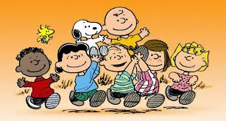
Art. 34
Hai diritto a riunirti con i tuoi amici, a partecipare o a fondare associazioni, sempre nel rispetto dei diritti degli altri
HAI IL DIRITTO DI INCONTRARE GLI ALTRI, MANTENENDO LA DISTANZA DI ALMENO UN METRO, INDOSSANDO LA MASCHERINA E IGIENIZZANDOTI SPESSO LE MANI, PER NON DANNEGGIARE LA SALUTE DEGLI ALTRI

Slide 35
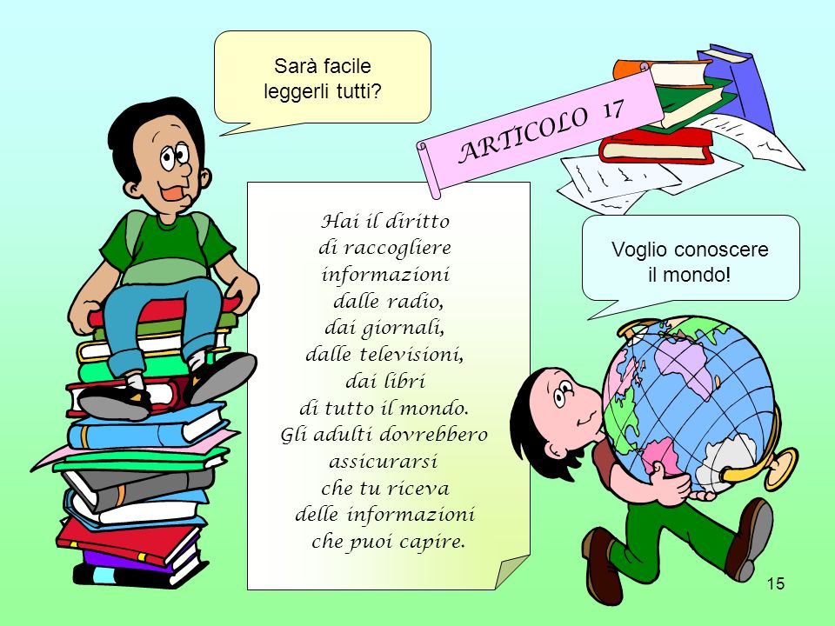
Art. 17
Hai diritto a ricevere informazioni provenienti da tutto il mondo, attraverso i media (radio, giornali, televisione) e ad essere protetto/a da materiali e informazioni dannose
HAI IL DIRITTO DI ESSERE INFORMATO SULLE NORME COVID E SULL’ANDAMENTO DELLA PANDEMIA, IN MODO SINCERO, REALISTA MA RASSICURANTE

Slide 36
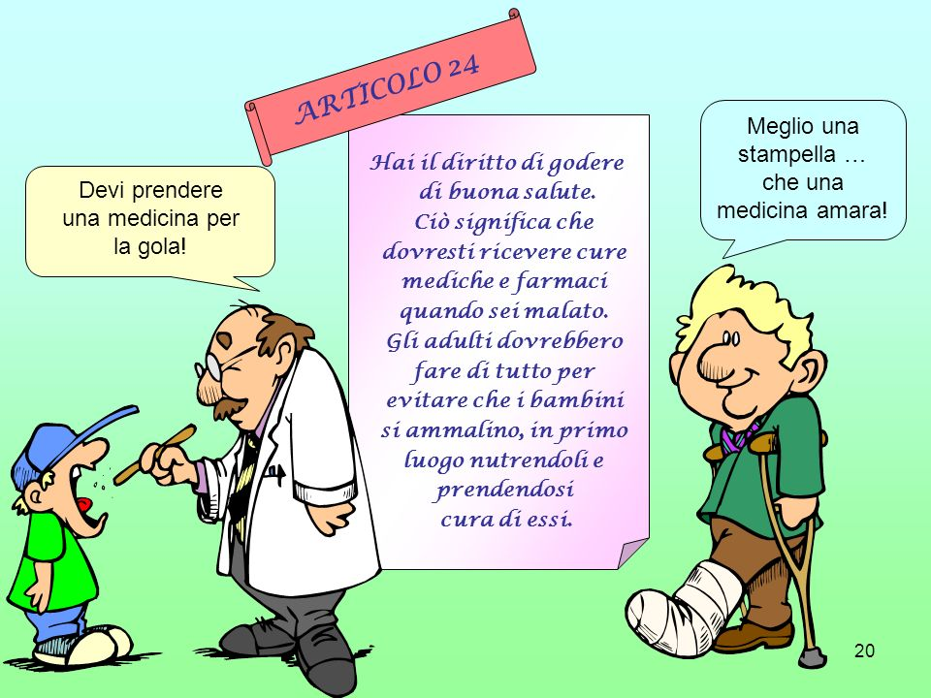
Art. 24
Hai diritto alla salute, all’assistenza medica e a ricevere le informazioni necessarie per garantire tale diritto
HAI IL DIRITTO DI GODERE DI BUONA SALUTE…GLI ADULTI DOVREBBERO FARE DI TUTTO PER EVITARE CHE TI AMMALI: INVITARTI A SEGUIRE LE REGOLE (USCIRE SOLO CON LA MASCHERINA E SOLO NEGLI ORARI CONSENTITI, ABBOTTONARTI LA GIACCA IN MODO DA NON PRENDERE IL RAFFREDDORE, USCIRE SOLO PER VERE NECESSITA’ E INVITARE ANCHE CHI SI INCONTRA PER STRADA SENZA MASCHERINA, AD INDOSSARLA

Slide 37

Art. 28
Hai il diritto ad avere un’istruzione
HAI IL DIRITTO AD AVERE UN’ISTRUZIONE ANCHE A DISTANZA, CON L’USO DELLA TECNOLOGIA DIGITALE.
NESSUNO DEVE SENTIRSI
ESCLUSO

Slide 38

Grazie per l’attenzione…

